Slide 1
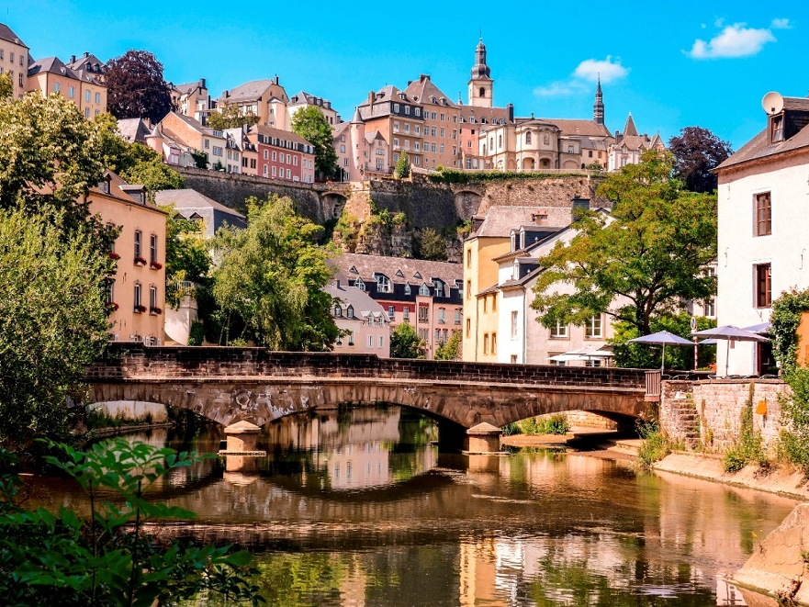
Luxemburg kultúrája
Molnár Anna III.G

Slide 2
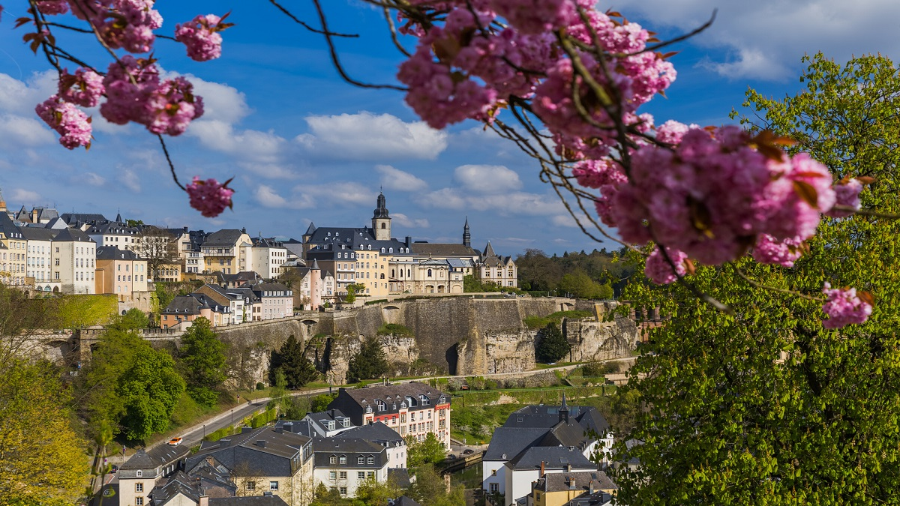
tudnivalók
Sokszínűség
Germán és újlatin világ találkozása
Max. 500 ezren beszélik a lux. nyelvet

Slide 3
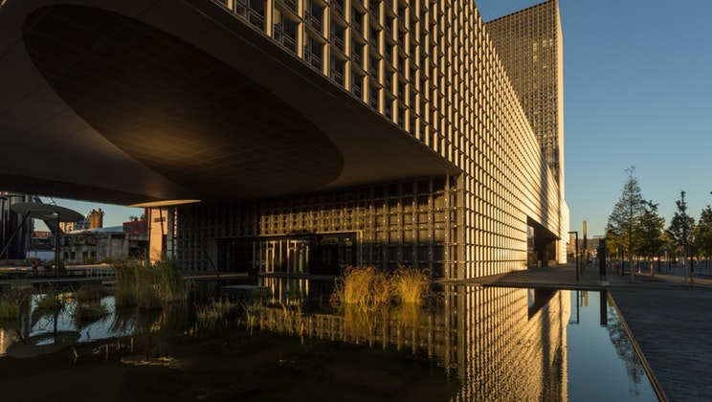
oktatás
Sokat költenek rá
12 év tankötelezettség
Legalább 16 éves korig tanulnak,
szakosodhatnak, vagy
a gimi 7 év, abból 3 évet szakosodnak
Luxemburgi Egyetem 2003 óta

Slide 4
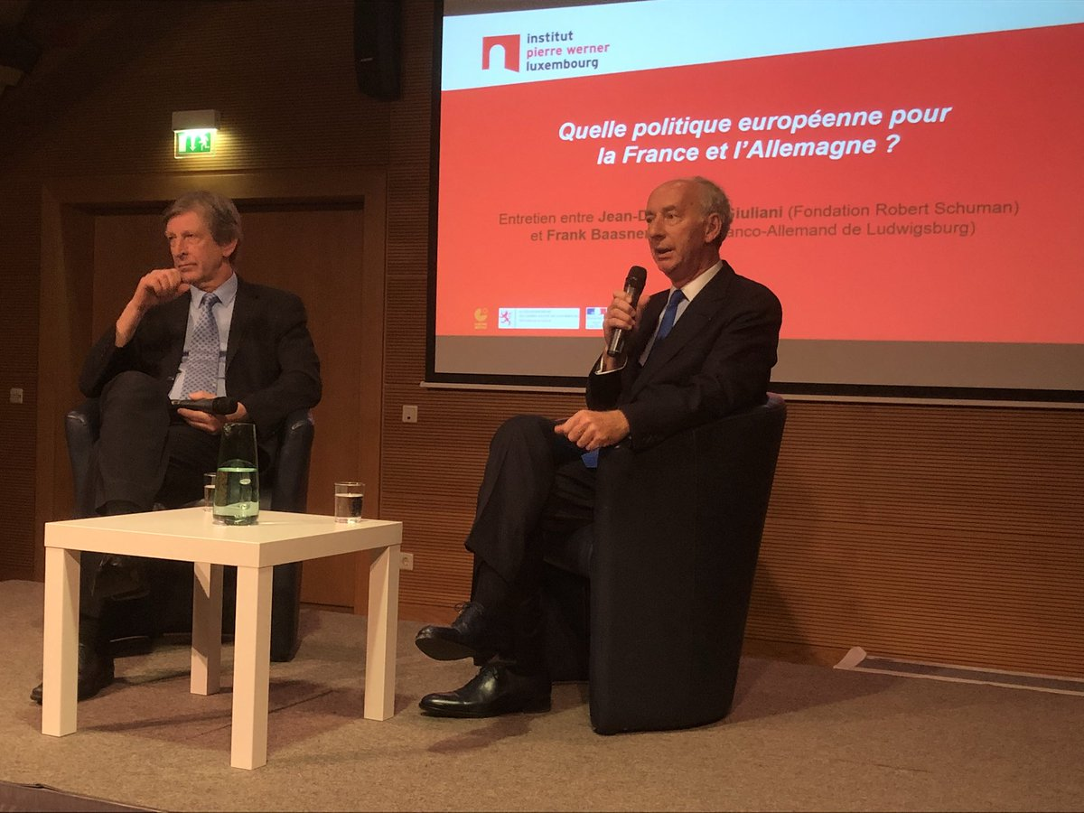
Kulturális intézmények
Institut Pierre Werner intézet

Slide 5
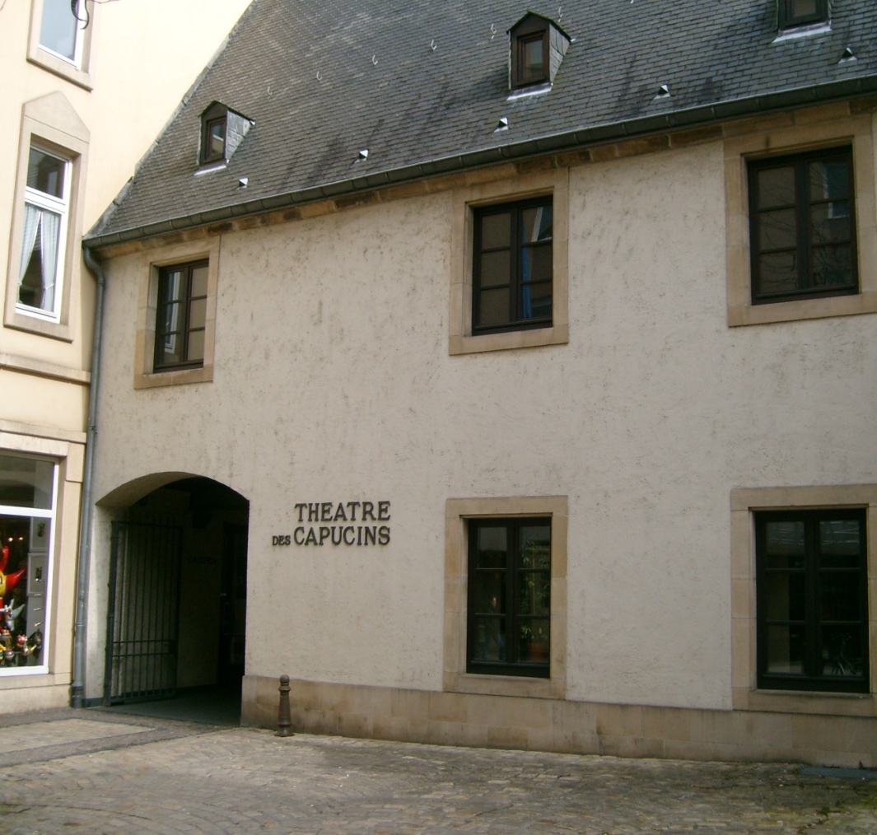
Théâtre des Capucins

Slide 6
Cinémathèque de la Ville de Luxembourg

Slide 7
Conservatoire de Musique Esch-sur-Alzette

Slide 9
zenészek
Hegedűművész Sandrine Cantoreggi

Slide 10
Francesco Tristano Schlimé
Zongorista

Slide 11
Kortárs zeneszerzők:
Alexander Mullenbach
Marcel Wengler.
Jazz
Trombitások: Ernie Hammes, Gast Waltzing
Zongorista Michel Reis
Ütős Pascal Schumacher
Zenekarok:
Rome
Sun Glitters

Slide 12
rome

Slide 13
Sun glitters

Slide 14
Luxembourg military band

Slide 15
Philharmonie

Slide 16
Eurovízió
5x nyertek 1. helyet
37x vettek részt
Utoljára 1993-ban voltak
Általában francia énekkel
1965- France Gall- Poupée de cire, poupée de son
(Viaszbaba, rongybaba)

Slide 17
1983- Corinne Hermès- Si la vie est cadeau (Ha az élet ajándék)

Slide 18
folklór
Holland kultúra
Népdalok
Karneválok, vásárok

Slide 20
Karneválok

Slide 21
Hämmelsmarsch- juhpiac

Slide 22
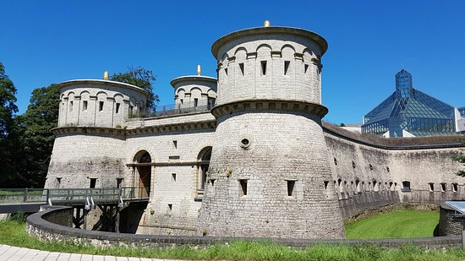
turizmus
Infrastruktúra magas fejlettsége
Üzleti utazók, pénzügyi központ, fellegvár
Erődítmény- Fort Thungen Luxembourgban

Slide 23
unesco- luxembourg óvárosa, erődrendszere

Slide 25
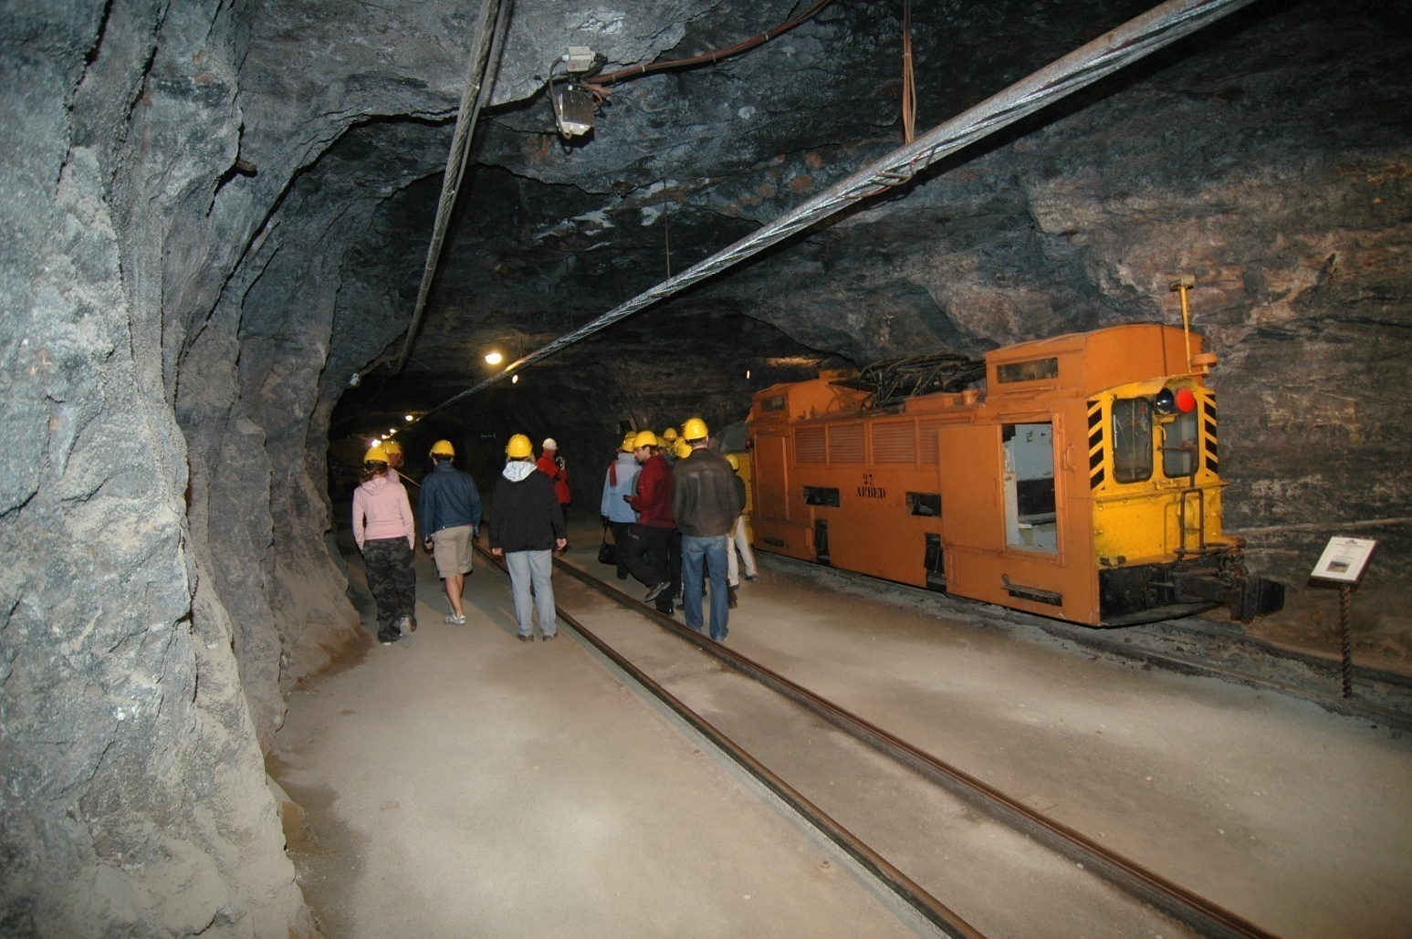
múzeumok
Rumelange
kohó, acélgyártás, gazdaság alapja volt régen
XIX. században kezdődött vasércbányászatot bemutató egyetlen múzeum

Slide 26
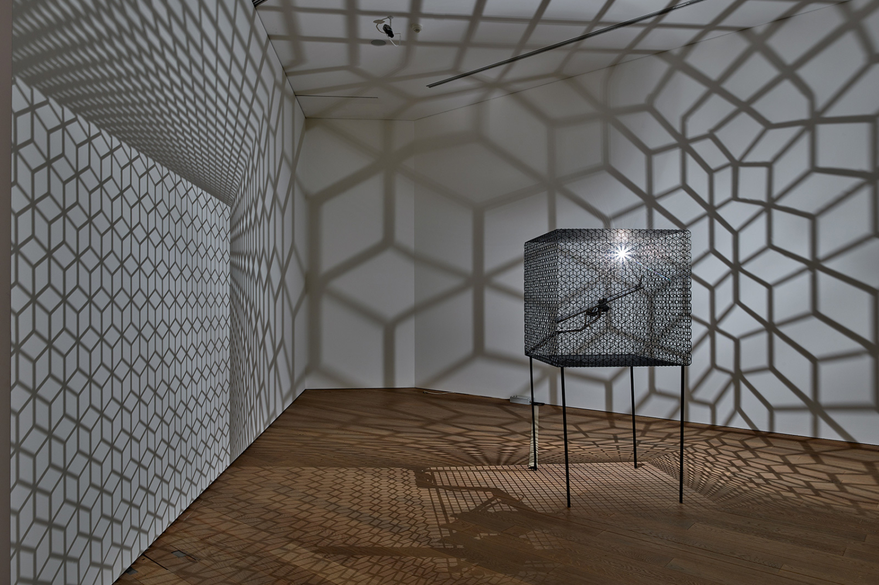
MUDAM, a Modern Művészetek Múzeuma

Slide 29
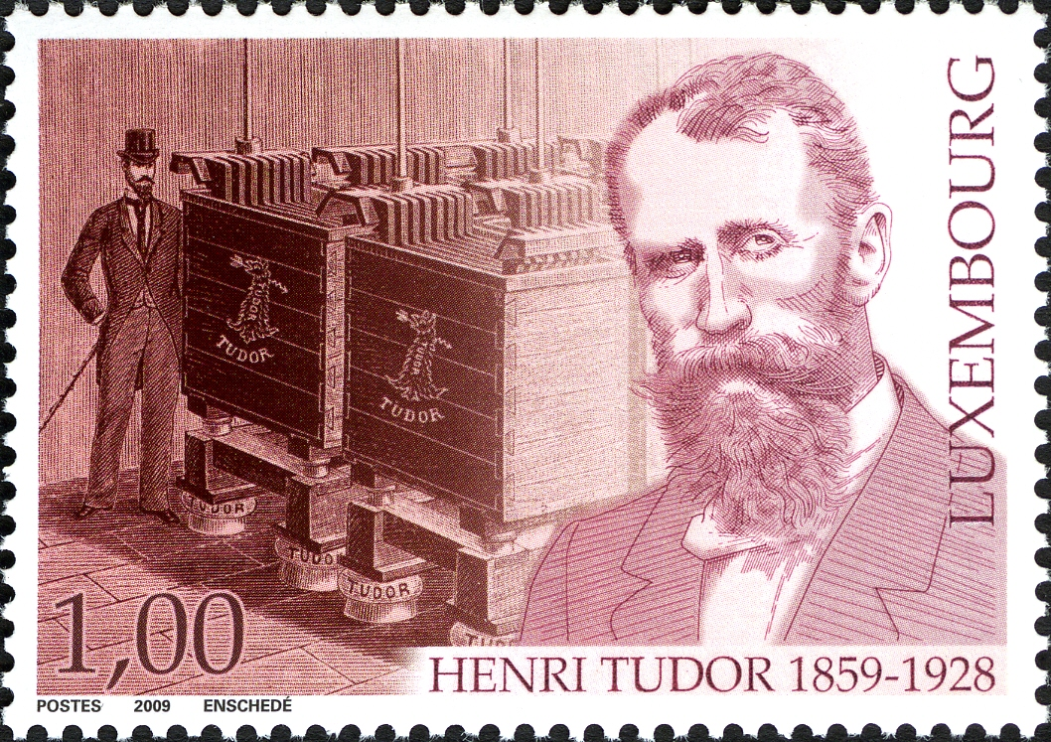
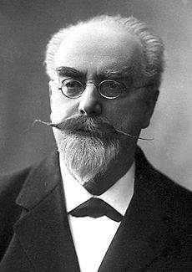
Híres emberek
Tudomány
Henri Owen Tudor- ólomakkumulátor feltalálója,
Gabriel Lipmann- fizikai Nobel-díj a színek fényképészeti reprodukálásának elméletéért és gyakorlatáért

Slide 30
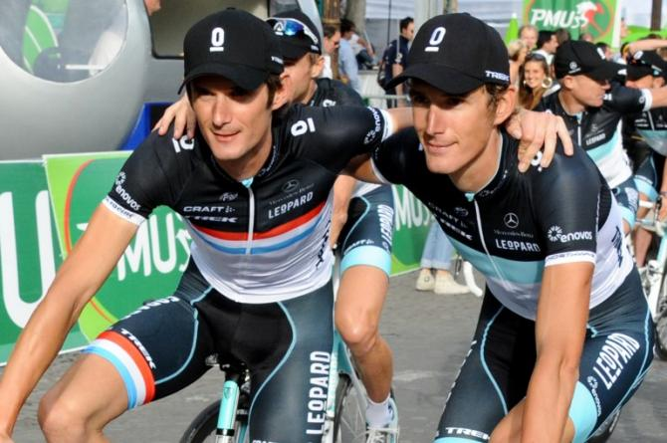
sportolók
Kerékpárversenyzők
Andy és Frank Schleck

Slide 31
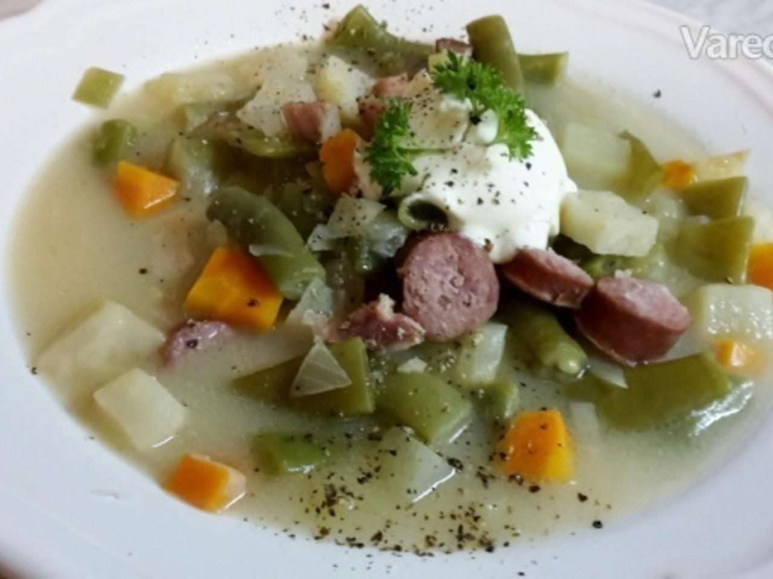
gasztronómia
Francia főzésmód-péksütemények
Német hatás- egyszerűbb paraszti ételek
+olaszok, portugálok
Bouneschlupp, zöldborsóleves
Kuddelfleck, marhapacal

Slide 32
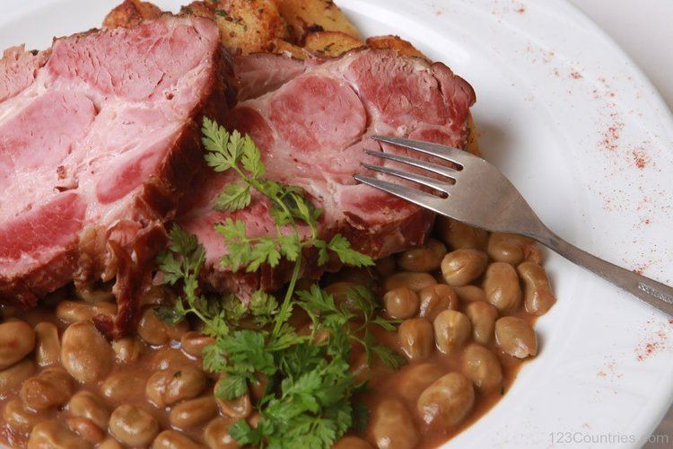
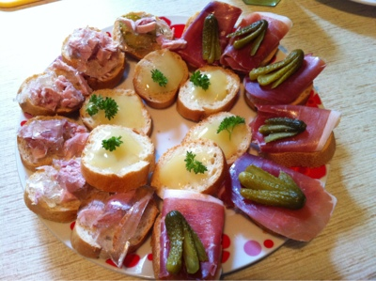
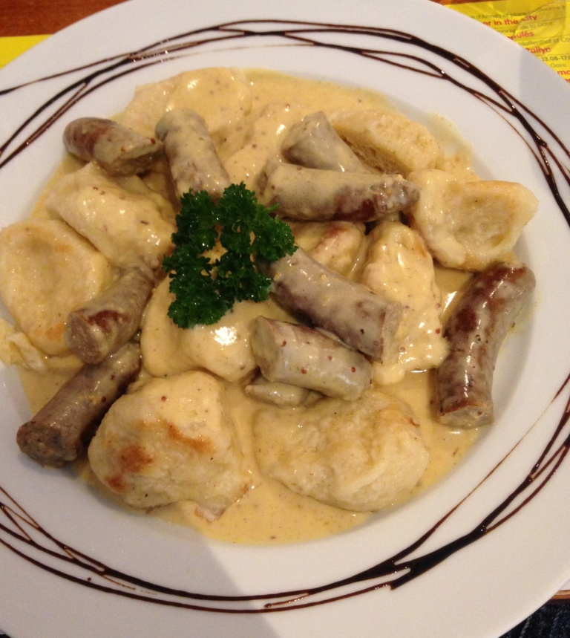
Fierkelsjelli , malacétel
Judd mat Gaardebounen, sertéstarja disznóbabbal
Stäerzelen, knédli töpörtyűvel és tejszínnel

Slide 33
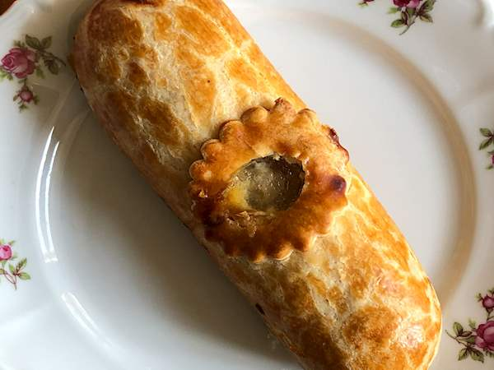
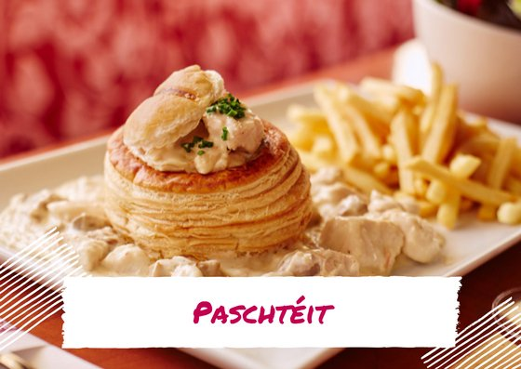
Rieslingspaschtéit, borjúpástétommal töltött rétestészta
Paschtéit, főtt csirkefrikasszé fehér-mártásos gombával, speciális leveles tésztafélébe töltve

Slide 34
Köszönöm a figyelmet!

